Slide 1
毕设阶段讨论2
20171228

Slide 2
整体流程
边界路由器
收到ebgp路由，进行入站过滤
将过滤后的路由通过ibgp传给集中平台
集中平台的路由器
进行ibgp入站过滤，更新RIB-in，进行路由计算
获取每台边界路由器的最优路由，通过ibgp传给BR
边界路由器
收到最优路由，进行出站过滤后，ebgp向外宣告

Slide 3
与RCP的区别
集中平台存储一份路由表项
eBGP路由策略配置在边界路由器上
集中进行路由计算N^2到N

Slide 4
面临问题
优化路由表项存储
现有方案中iBGP的入站和出站过滤如何处理
集中路由计算方案

Slide 5
Ibgp的入站过滤
每一台边界路由器都应该有一次修改属性的机会
当R1收到ebgp路由，经过ebgp过滤，得到路由Prefix-R1
将Prefix-R1写入RIB-IN，router-id为R1
将Prefix-R1通过其他路由器的入站策略，得到若干个新的路由Prefix-R2，Prefix-R3…修改next-hop为R1的ip，router-id为对应的路由器
附：iBGP的出站过滤可以由iBGP的入站过滤实现

Slide 6
优化路由表项存储
路由表项内容
Prefix
Next-hop
Weight
Local preference
As path
Med
Log metric
更新时间
Router-id
Neighbor ip

Slide 7
优化路由表项存储
RIB-IN
不包含router-id，有index如1,2,3
Router-RIB-IN-Index
每台边界路由器计算出自己的路由，在RIB-IN中找
找到，直接加入标记index的表项【1】
没找到，在RIB-IN中增加index=4的表项，执行【1】
index | prefix | local preference | as path | med | next-hop | neighbor ip
1 | 192.167.1.0 | 100 | 200,400 | 5 | r5-ip | r5-ip
2 | 192.167.1.0 | 150 | 200,400 | 5 | r2-ip | r2-ip
3 | 192.167.1.0 | 100 | 200,400 | 5 | r2-ip | r2-ip
Policy：
R3：R2收到的ibgp路由LP改为150
R1和R4：无
router-id | prefix-index | 更新时间
r2 | 1 | 12/28/17 16:00:00
r3 | 2 | 12/28/17 16:00:10
r1 | 3 | 12/28/17 16:00:12
r4 | 3 | 12/28/17 16:00:14
Notes:
从ibgp过来的路由，不会再向外传播，即使best路由发生变化，因为每次发的也都是best路由
Ibgp的policy的作用：某一个prefix收还是不收，所有的ebgp路由都要分发（ebgp出站过滤）
Med相关的例子再走一遍？
路由算法？Med怎么办，具体写出来；并行路由计算的想法（rcp的代码）
和已有工作的区别：RCP【路由算法】
往下具体的实现设计：建议集中平台自己设计；quagga
数据集：验证算法【实际的路由网络、配置、】
实现结果：testbed

Slide 8
集中路由计算
集中路由计算
集中平台资源
每台边界路由器的并行路由计算
收到一条路由：计算复杂度最多N^2降低为N
已有方案：全连接iBGP路径搜索过程中的计算次数最多N^2（没有收到全部路由，有路由更新则ibgp好和ebgp均要传播），最少N次
本文方案：计算复杂度为N次
每一台边界路由器计算路由均基于全部的路由信息
现有方案N^2：
边界路由器收到路由找最优路由向外宣告（从ebgp过来的as path），最优路由发生变化，则新收到的路由向ibgp邻居B宣告；
ibgp邻居B新收到的路由更新最优路由，并将最优路由传输给其他ibgp邻居；
其他ibgp邻居会通过新收到的路由-计算路由-更新路由，循环往复，导致N^2

Slide 9
路由计算方案
路由表项内容
Prefix
Next-hop
Weight
Local preference
As path
Med
Loc metric igp的值
更新时间
Router-id
Neighbor ip
Notes:
增量式比较方案~

Slide 10
例子1-路由计算的优化
复杂度最多N^2降低为N
现有方案：
R2判断从R5过来的是最优路由，则宣告给域内其他BR；计算N次
R4收到从R10过来的路由，LP设为100，则R4判断从R10来的最优，则宣告给域内路由器，R2最优路由
本文方案：
直接计算N次，域内的最优路由均有

Slide 11
例子2-路由计算的正确性
路由反射
RR更喜欢C1出口
RR会宣告给C2和C3：C1出口最好
C3选择C1出口【然C2出口更好】

Slide 12
例子2-路由计算的正确性
路由反射
RR更喜欢C1出口
RR会宣告给C2和C3：C1出口最好
C3选择C1出口【然C2出口更好】

Slide 13
例子3-路由计算的正确性
路由反射
发生环路：
C1和C2收到相同前缀Pre1；分别通告给自己的反射器
RR1:Pre1的最优出口C1；RR2:Pre1的最优出口C2
RR1收到Pre1的包，判断出口C1，根据IGP转发给RR2
RR2收到Pre1的包，判断出口C2，根据IGP转发给RR1
转发LOOP

Slide 14
例子4-路由计算的正确性
路由反射
发生路由信息环路：
RR1收到C1-1和C1-2的路由，选择C1-2[IGP小]
RR2收到C1-2和C2的路由，选择C2[MED小]
RR1收到C1-1、C1-2、C2的路由，淘汰C1-2[MED大]，选择C1-1[IGP小]
RR2收到C1-1、C2的路由，选择C1-1[IGP小]
Notes:
例子再试试：早来的早比，不同的到来顺序要走一遍【是不是都是产生信息环路，保证结果正确】？

Slide 15
例子5-路由计算的正确性
路由反射
发生路由信息环路：
RR1收到C1，选择C1
RR2收到C1和C2，选择C2
RR3收到C1、C2、C3，选择C1
RR1收到C1和C2，选择C2（震荡）

Slide 16
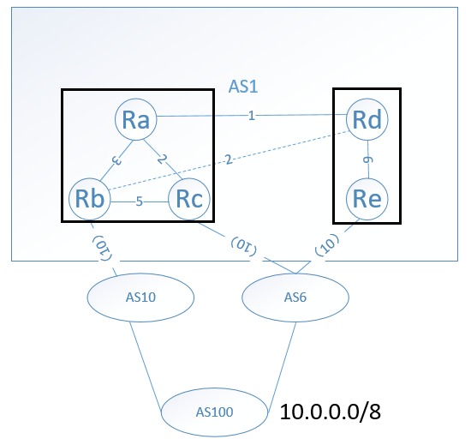
例子6-路由计算的正确性
AS联邦
非最优出口
Ra更喜欢Rc出口，宣告给Rd
Rd选择Rc出口【然Rb出口更好】

Slide 17
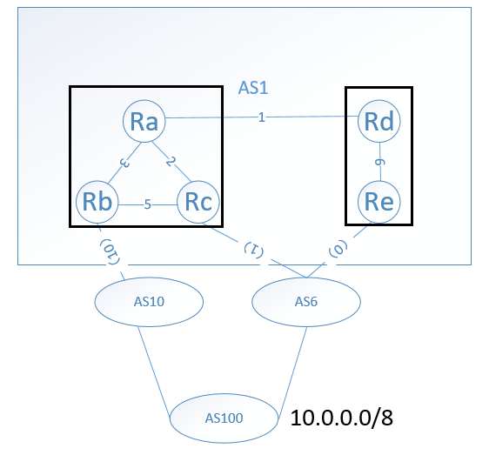
例子7-路由计算的正确性
AS联邦
路由信息环路-路由震荡
Ra选Rb(MED去除Rc, IGP去除Re), Rd选Rb(IGP), Ra选Rc(IGP), Rd选Re(MED),
Ra选Rb(Loop)
Notes:
再试一遍？到来顺序都走一遍

Slide 18
路由策略
入站过滤
Access_list_apply
Prefix_list_apply
As_list_apply
route_map_apply：match 、set
出站过滤
Access_list_apply
Prefix_list_apply
As_list_apply
Route_map：ebgp-med

Slide 19
Routing calculation
Bgp_info_cmp函数
Weight：选值大的，仅在单个路由器有效
Local preference：选值大的，域内有效
Static>aggregate>redistribute>剩余路由
As path 选短的
Origin code选小的：igp<egp<不完整路由
MED值选小的
Ebgp路由>iBGP路由（应该考虑）
Igp metric选小的
两个ebgp路由优先选择最老的路由
选择router-id更低的路由
选择邻居ip地址最小的路由
Notes:
CCNP ROUTE 423页
分别计算ebgp，不存在ibgp了

